Slide 1
Игры на развитие зрительно-моторной координации у детей с функциональным расстройством зрения раннего возраста
Калинская А.Н.
МБДОУ «Детский сад компенсирующего вида №57»
г. Иваново ул. Войкова д.3

Slide 2
Актуальность Ранний возраст – значимый возрастной период выявления косоглазия, развивающейся амблиопии, снижения зрения и своевременного развития рефракторогенеза и восстановления бинокулярных механизмов у детей с предупреждением возникновения и усиления амблиопии, с обеспечением ранней профилактики трудностей развития зрительно – моторной координации, зрительного восприятия как психической деятельности. Поэтому мы включили в свою работу игры, направленные на профилактику трудностей развития зрительно – моторной координации у детей с ФРЗ раннего возраста.

Slide 3
Цель: профилактика трудностей развития зрительно-моторной координации у детей с ФРЗ раннего возраста Задачи: - формирование умения выполнять познавательные действия на практическое совмещение, соотнесение, раскладывание, размещение на плоскости на основе зрительного контроля, поиска и выбора заданных предметов окружения. - развитие, совершенствование зрительно-двигательных умений и навыков точного и правильного захвата предметов, точности и регуляции движений и действий с игрушками, предметами быта.

Slide 4
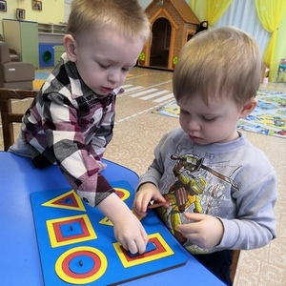
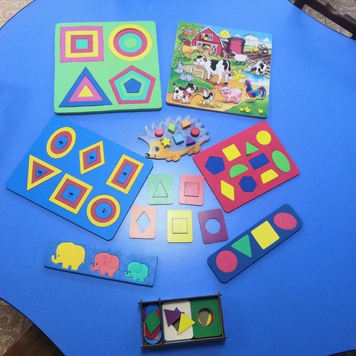
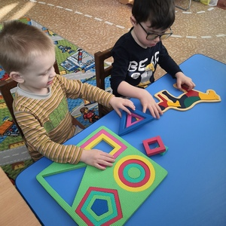
Игротека: «Рамки вкладыши» Задачи: - Знакомить детей с основными геометрическими фигурами; - формировать умение сравнивать предметы; - развивать логическое и пространственное мышление, координацию «рука-глаз», мелкую моторику, зрительное восприятие, тактильные функции; - формировать образ фигур в памяти.

Slide 5
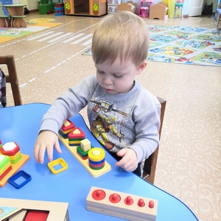
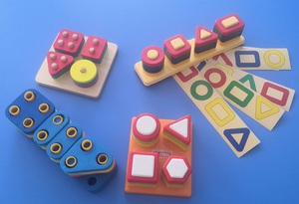
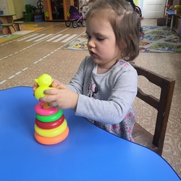
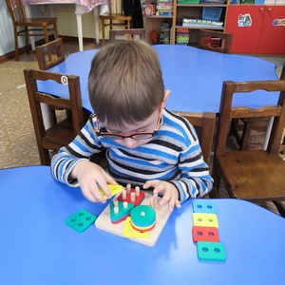
«Пирамидки» Задачи: - Знакомить детей со способами упорядочивания предметов по величине и цвету одновременно; - формировать представление о цвете, форме, величине предметов; - развивать мелкую моторику, внимание и мышление, зрительное восприятие.

Slide 6
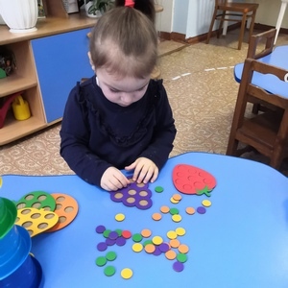
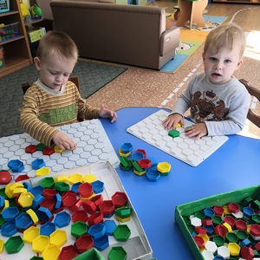
«Мозаика» Задачи: - Формировать у детей восприятие цвета, умение группировать детали по цвету, интерес к игре с мозаикой. - Развивать речевую деятельность, зрительное восприятие, мышление, мелкую и общую моторику, координацию движений пальцев ведущей руки, способность запоминать расположение объектов на образце и располагать их на наборном полотне.

Slide 7
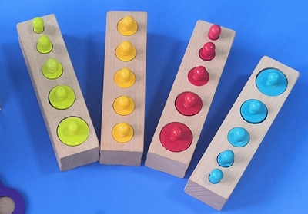
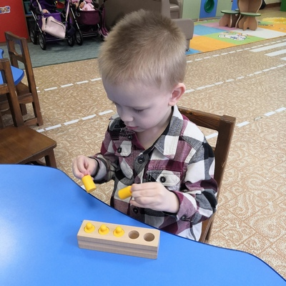
«Цилиндры Монтессори» Сенсорный материал, главная функция которого состоит в утончении зрения и координации по линии «глаз-рука». Прямые цели введения материала ‒ визуальное различение размеров и обострение зрительного восприятия ребёнка. В процессе работы также происходит утончение осознанного движения.

Slide 8
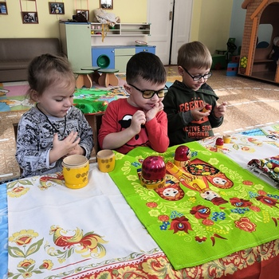
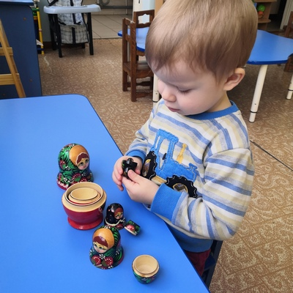
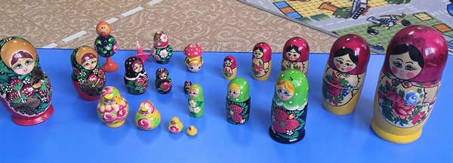
«Матрёшки» Задачи: - закреплять знания детей о народной игрушке – матрёшке, - воспитывать уважение и любовь к народному творчеству; - формировать умение детей действовать со сборно-разборными игрушками разных размеров, составлять предметы из двух частей, ориентируясь на их величину и положение в пространстве; - Содействовать развитию пространственного мышления, наблюдательности, зрительного восприятия, мелкой моторики кисти ребёнка.

Slide 9
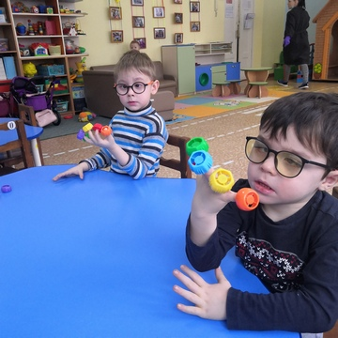
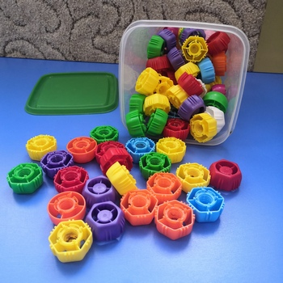
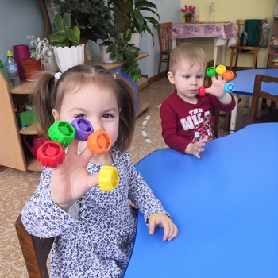
«Игры с крышечками» Задачи: -создать игровую обстановку, закрепить знания цветов, счёт. -развивать сенсорные способности; - развивать мелкую моторику рук, координацию движений; - развивать творческое воображение, фантазию.

Slide 10
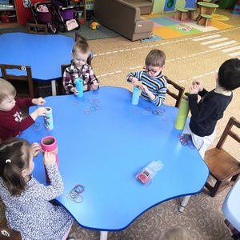
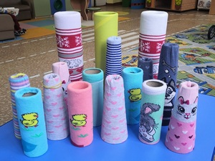
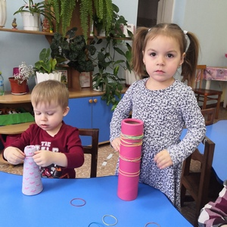
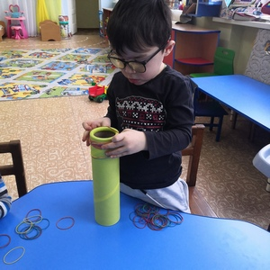
«Игры с резинками» Задачи: -Развивать тонкие движения пальцев рук, мелкую моторику рук, сенсорику, мышление, воображение, усидчивость, пространственное ориентирование, концентрацию внимания, зрительное восприятие, память; - способствовать развитию речи; -закреплять знание детей о цвете; - формировать умение натягивать резиночки; - воспитывать познавательный интерес, усидчивость, самостоятельность.

Slide 11
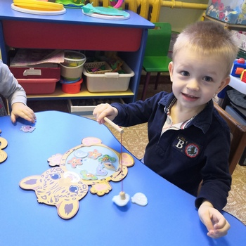
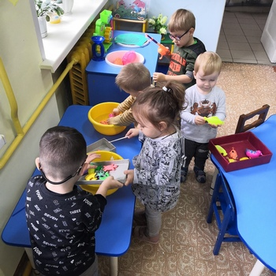
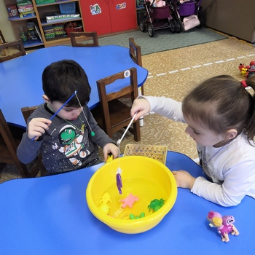
«Рыбалка» Задачи: - развить координацию движений рук, ловкость, меткость, внимание, память, мышление, волевые качества личности (терпение, усидчивость, настойчивость).

Slide 12
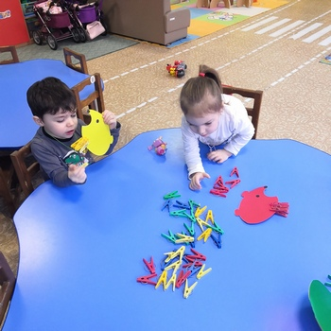
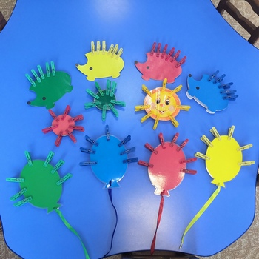
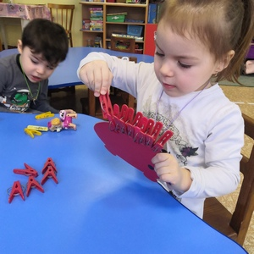
«Игры с прищепками» Задачи: - развивать пинцетный захват, силу пальцев рук, умение открывать и закрывать прищепки, умение создавать целостный образ предметов окружающего.

Slide 13
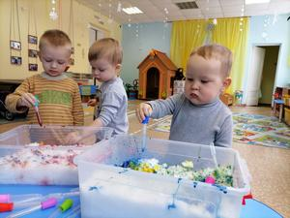
«Игры с пипетками» Задачи: -развивать навыки практической жизни, мелкую моторику рук, мускулатуру рук, движение рук.

Slide 14
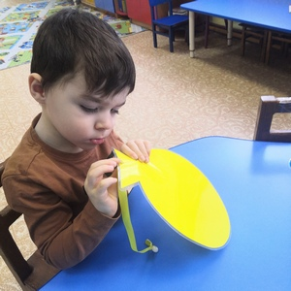
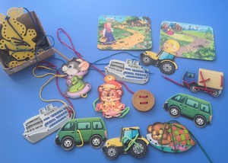
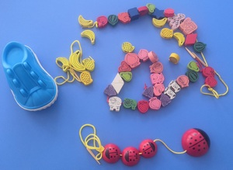
«Шнуровка» Задачи: - развивать ориентировку в пространстве, мелкую моторику рук, логическое мышление, внимание, глазомер, самостоятельность; -формировать умение ребёнка подбирать шнурки, вставлять в их отверстия; - Воспитывать усидчивость, целеустремленность;

Slide 15
«Игры с фасолью» Задачи: - развивать навыки практической жизни, мелкую моторику рук, мускулатуру рук; -обогащать тактильные ощущения.

Slide 16
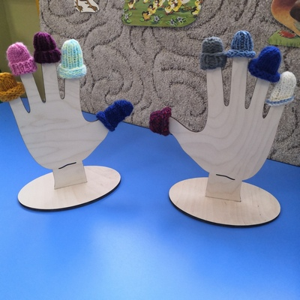
«Пальчиковые игры» Задачи: -развивать мелкую мускулатуру пальцев руки, точную координацию движений; -совершенствовать зрительно–двигательную координацию и ориентировку в микропространстве, умение детей учитывать сенсорные свойства предметов в различных видах деятельности, умение подражать взрослому, понимать смысл речи, произвольное внимание, зрительную память, аналитическое восприятие речи.

Slide 17
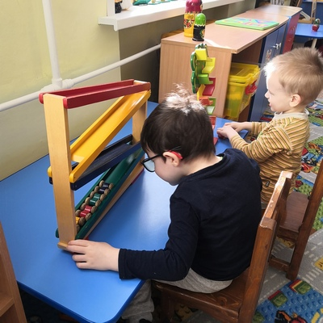
«Лабиринт» Задачи: - развивать мелкую моторику пальцев рук, зрительно-пространственную ориентировку; -закреплять ориентировку и понятия: вверх, вниз, влево, вправо;
«Горка»
Задачи:
способствовать развитию воображения и фантазии;
вырабатывать у ребенка рефлекторную точность движений и развивать его оптико-пространственное восприятие;

